Slide 1

2주차 Hash
Hash 고득점 kit
By. 전계원
SecurityFACT
알고리즘 스터디

Slide 2

목차
CONTENTS
1. 해시 1컷 복습
2. 완주하지 못한 선수
3. 전화번호 목록
4. 위장
5. 베스트 앨범
SecurityFACT
알고리즘 스터디

Slide 3
해시 1컷 복습
0
1
“ text1 “
myHash[ “ 1231“]
2
3
“ text2“
4
“ text3“
myHash[ “ hello“]
5
6
7
myHash[ “ world“]
8
9
“ key – value로 이루어진 자료구조 “
…
SecurityFACT
알고리즘 스터디

Slide 4
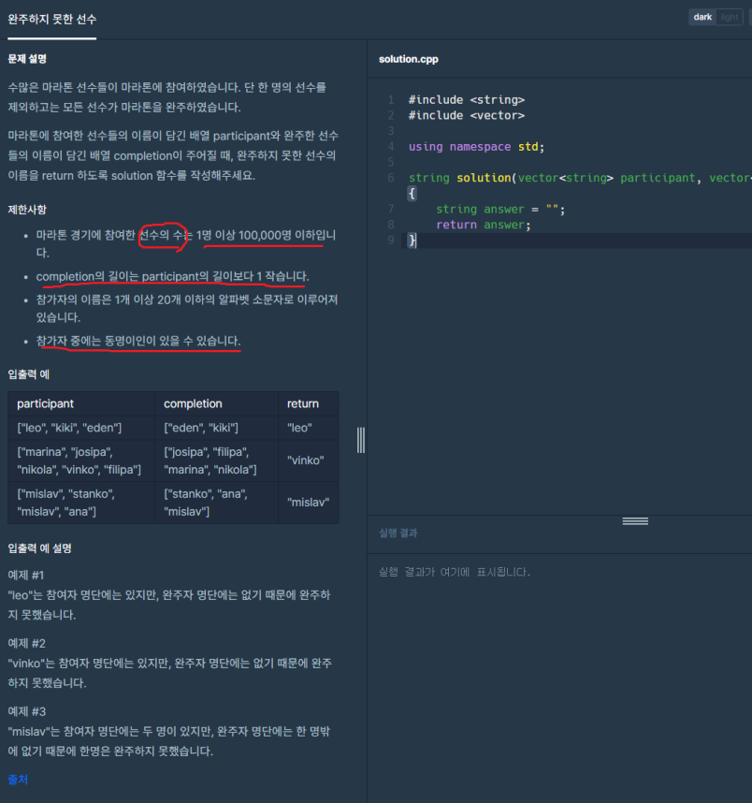
완주하지 못한 선수
문제 요약
참가한 사람 배열, participant
도착한 사람 배열, completion
배열의 길이는 1 ~ 100,000
참가했는데 도착하지 못한 1명 찾기
동명이인 주의
분석
(1 <= N <= 100,000) 이다. O(N²) 는 아슬아슬
되도록 O(N) or O(NlogN) 으로 구현하자
SecurityFACT
알고리즘 스터디

Slide 5
완주하지 못한 선수 (풀이)
participant : [“붕어“, “송사리”, “연어“, “붕어“]
completion : [“붕어”, “연어“, “붕어”]
참가자 이름
참가자 수
1. Hash에 참가자 초기화
key
value
2. participant에서 이름에 따른 사람 수 더해주기
3. completion에서 이름에 따른 사람 수 빼주기
4. Hash에서 참가자 수가 1인 참가자 이름 찾기
SecurityFACT
알고리즘 스터디

Slide 6
완주하지 못한 선수 (풀이)
participant : [“붕어“, “송사리”, “연어“, “붕어“]
completion : [“붕어”, “연어“, “붕어”]
참가자 이름
참가자 수
1. Hash에 참가자 초기화
O(Np)
key
value
2. participant에서 이름에 따른 사람 수 더해주기
붕어
0
송사리
0
3. completion에서 이름에 따른 사람 수 빼주기
연어
0
4. Hash에서 참가자 수가 1인 참가자 이름 찾기
SecurityFACT
알고리즘 스터디

Slide 7
완주하지 못한 선수 (풀이)
participant : [“붕어“, “송사리”, “연어“, “붕어“]
completion : [“붕어”, “연어“, “붕어”]
참가자 이름
참가자 수
1. Hash에 참가자 초기화
key
value
2. participant에서 이름에 따른 사람 수 더해주기
O(Np)
붕어
1
2
송사리
1
3. completion에서 이름에 따른 사람 수 빼주기
연어
1
4. Hash에서 참가자 수가 1인 참가자 이름 찾기
SecurityFACT
알고리즘 스터디

Slide 8
완주하지 못한 선수 (풀이)
participant : [“붕어“, “송사리”, “연어“, “붕어“]
completion : [“붕어”, “연어“, “붕어”]
참가자 이름
참가자 수
1. Hash에 참가자 초기화
key
value
2. participant에서 이름에 따른 사람 수 더해주기
1
2
붕어
0
송사리
1
3. completion에서 이름에 따른 사람 수 빼주기
O(Nc)
연어
1
0
4. Hash에서 참가자 수가 1인 참가자 이름 찾기
SecurityFACT
알고리즘 스터디

Slide 9
완주하지 못한 선수 (풀이)
participant : [“붕어“, “송사리”, “연어“, “붕어“]
completion : [“붕어”, “연어“, “붕어”]
참가자 이름
참가자 수
1. Hash에 참가자 초기화
key
value
2. participant에서 이름에 따른 사람 수 더해주기
붕어
0
송사리
1
3. completion에서 이름에 따른 사람 수 빼주기
연어
0
O(Np)
4. Hash에서 참가자 수가 1인 참가자 이름 찾기
SecurityFACT
알고리즘 스터디

Slide 10
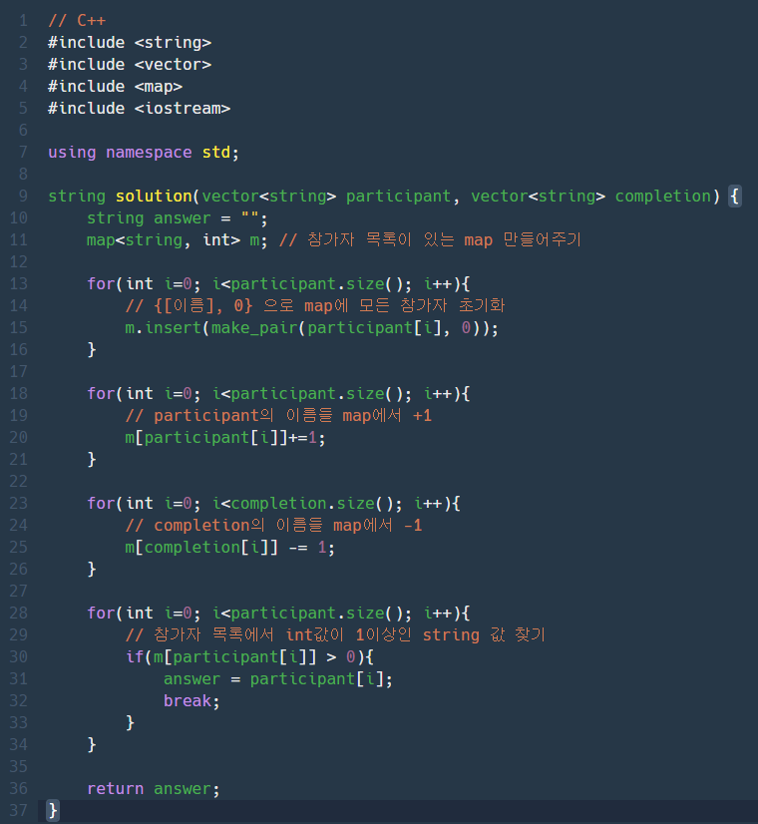
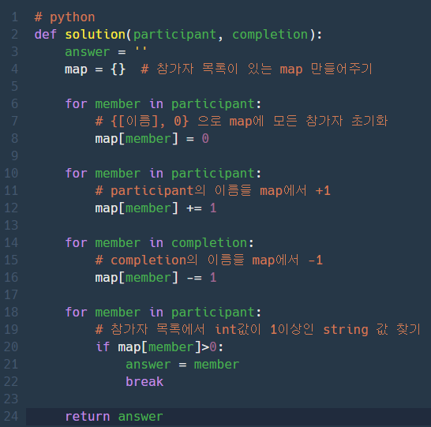
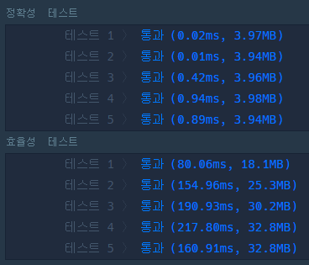
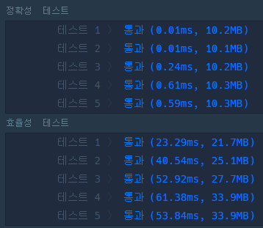
완주하지 못한 선수 (코드 / 결과)
SecurityFACT
알고리즘 스터디

Slide 11
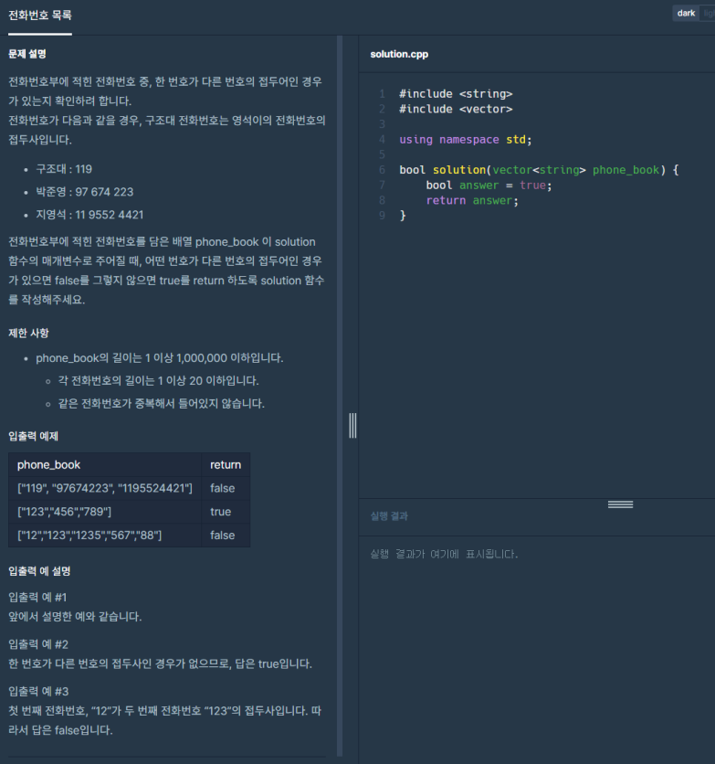
전화번호 목록
문제 요약
전화번호 목록, phone_book
전화번호 길이는 1 ~ 20
전화번호 배열의 길이는 1 ~ 1,000,000
어떤 번호가 다른 번호의 접두어인지 체크
중복되는 전화번호 없음
분석
(1 <= N <= 1,000,000) 이다. O(N²) 는 시간초과
되도록 O(N) or O(NlogN) 으로 구현하자
SecurityFACT
알고리즘 스터디

Slide 12
전화번호 목록 (풀이)
phone_book : [“12“, “123”, “456“]
접두어
접두어 수
key
value
1. Hash에 접두어 목록 초기화
2. phone_book에서 접두어 수 더해주기
3. 자신의 전화번호가 접두어로 속해있는지 찾기
SecurityFACT
알고리즘 스터디

Slide 13
전화번호 목록 (풀이)
phone_book : [“12“, “123”, “456“]
접두어
접두어 수
key
value
O(N)
“1”
0
1. Hash에 접두어 목록 초기화
“12”
0
2. phone_book에서 접두어 수 더해주기
“123”
0
3. 자신의 전화번호가 접두어로 속해있는지 찾기
“4”
0
“45”
0
“456”
0
SecurityFACT
알고리즘 스터디

Slide 14
전화번호 목록 (풀이)
phone_book : [“12“, “123”, “456“]
접두어
접두어 수
key
value
M = 문자 길이
N = 문자 총 개수
“1”
1
0
1. Hash에 접두어 목록 초기화
2
1
“12”
2
0
2. phone_book에서 접두어 수 더해주기
O(MN)
1
“123”
0
“4”
1
3. 자신의 전화번호가 접두어로 속해있는지 찾기
0
“45”
1
0
“456”
1
0
SecurityFACT
알고리즘 스터디

Slide 15
전화번호 목록 (풀이)
phone_book : [“12“, “123”, “456“]
접두어
접두어 수
key
value
1. Hash에 접두어 목록 초기화
“1”
2
“12”
2
2. phone_book에서 접두어 수 더해주기
“123”
1
3. 자신의 전화번호가 접두어로 속해있는지 찾기
O(MN)
“4”
1
“45”
1
“456”
1
SecurityFACT
알고리즘 스터디

Slide 16
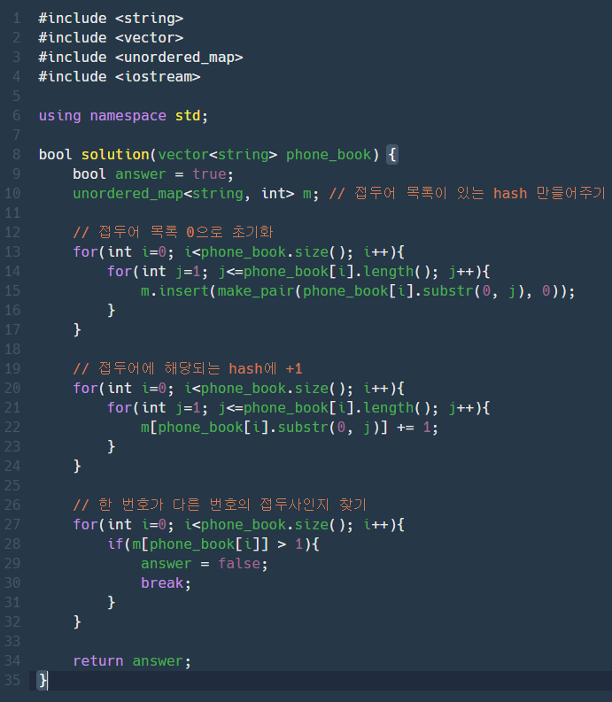
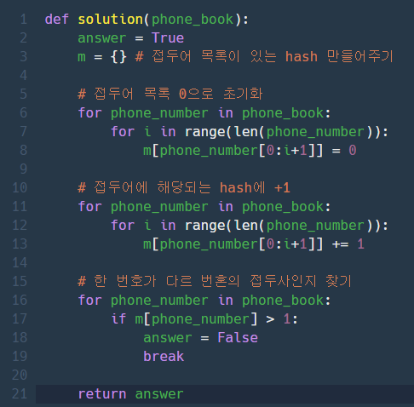
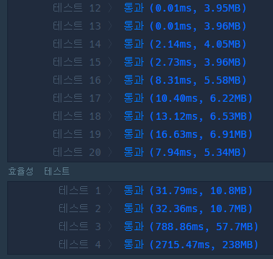
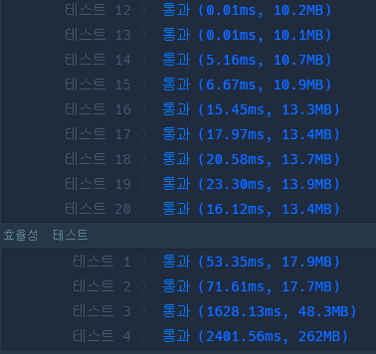
전화번호 목록 (코드 / 결과)
SecurityFACT
알고리즘 스터디

Slide 17
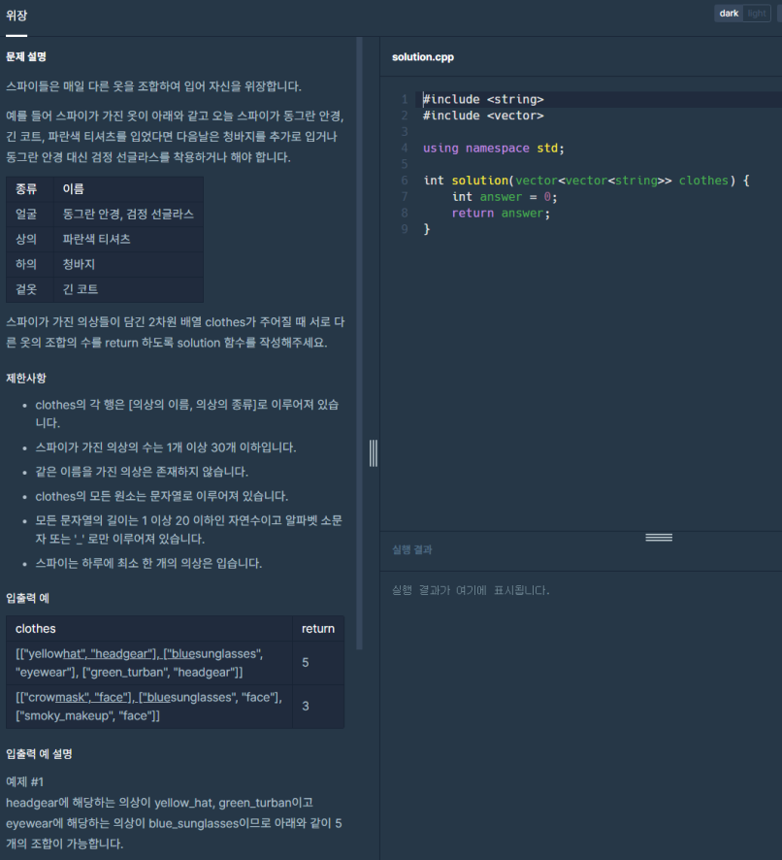
위장
문제 요약
의상 종류 및 목록, clothes
Clothes는 [[의상이름, 의상종류], [의상이름, 의상종류], … ]
의상 수 1 ~ 30
의상 이름길이 1~20, (a~z, _ )
서로 다른 옷의 조합 수
중복되는 전화번호 없음
최소 1개의 옷은 선택
분석
의상 수가 1~30 이라 알고리즘이 복잡해도 괜찮을 듯
조합의 수 이기에 수학적 지식 도입 가능
SecurityFACT
알고리즘 스터디

Slide 18
위장 (풀이)
clothes : [[“볼캡“, “모자”], [“삿갓”, “모자”], [“옥반지”, “반지”]]
X
볼캡
삿갓
옥반지
볼캡, 옥반지
삿갓, 옥반지
볼캡
삿갓
옥반지
볼캡, 옥반지
삿갓, 옥반지
모자 : X , 볼캡 , 삿갓
반지 : X , 옥반지
((N모자+1) x (N반지 +1) x … ) - 1
SecurityFACT
알고리즘 스터디

Slide 19
위장 (풀이)
clothes : [[“볼캡“, “모자”], [“삿갓”, “모자”], [“옥반지”, “반지”]]
접두어
접두어 수
1. Hash에 의상종류 초기화
key
value
2. phone_book에서 의상종류 수 더해주기
3. 조합찾기 연산
SecurityFACT
알고리즘 스터디

Slide 20
위장 (풀이)
clothes : [[“볼캡“, “모자”], [“삿갓”, “모자”], [“옥반지”, “반지”]]
접두어
접두어 수
O(N)
key
value
1. Hash에 의상종류 초기화
“모자”
0
2. phone_book에서 의상종류 수 더해주기
“반지”
0
3. 조합찾기 연산
SecurityFACT
알고리즘 스터디

Slide 21
위장 (풀이)
clothes : [[“볼캡“, “모자”], [“삿갓”, “모자”], [“옥반지”, “반지”]]
접두어
접두어 수
1. Hash에 의상종류 초기화
key
value
“모자”
2
2. phone_book에서 의상종류 수 더해주기
O(N)
“반지”
1
3. 조합찾기 연산
SecurityFACT
알고리즘 스터디

Slide 22
위장 (풀이)
clothes : [[“볼캡“, “모자”], [“삿갓”, “모자”], [“옥반지”, “반지”]]
접두어
접두어 수
1. Hash에 의상종류 초기화
key
value
“모자”
2
2. phone_book에서 의상종류 수 더해주기
“반지”
1
O(1)
3. 조합찾기 연산
( 2+1 ) x ( 1+1 ) - 1 = 5
SecurityFACT
알고리즘 스터디

Slide 23
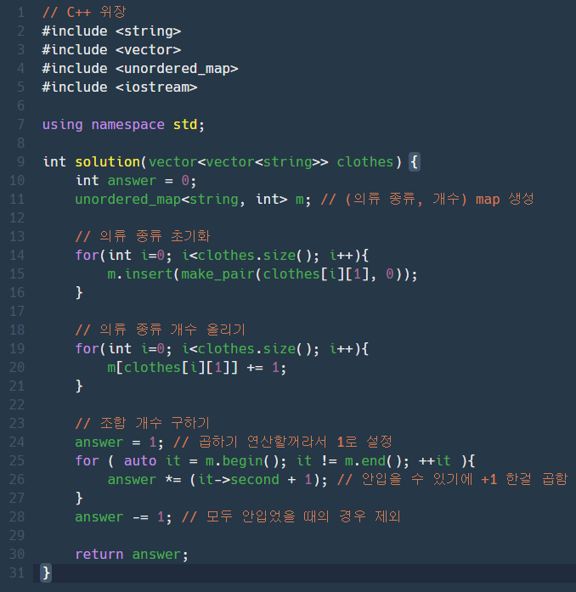
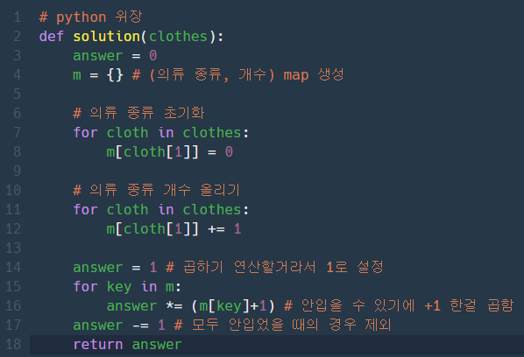
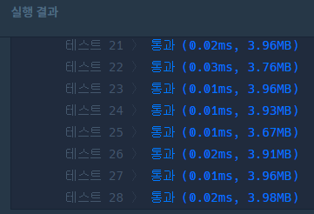
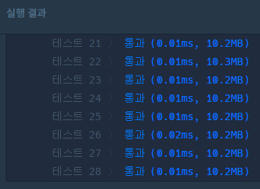
위장 (코드 / 결과)
SecurityFACT
알고리즘 스터디

Slide 24
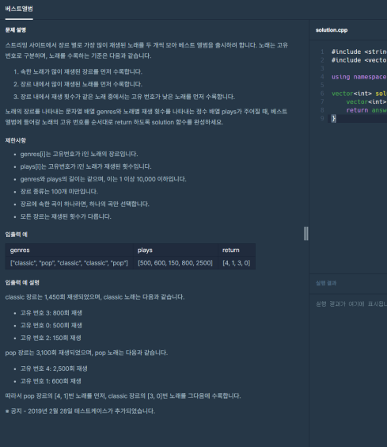
베스트앨범
문제 요약
장르 배열, genres
재생횟수 배열, plays
genres 종류 수 1~99
genres 길이, plays 길이 1 ~ 10,000
많이 재생된 장르 순서
같은 장르면, 많이 재생된 노래 순서
같은 재생수면, 고유번호 빠른 노래 순서
장르별 재생수 합이 모두 다름
분석
O(N²) 까진 OK ( 10,000² = 1억 )
정렬 기능 필요
SecurityFACT
알고리즘 스터디

Slide 25
베스트앨범 (풀이)
genres : [“classic”, “pop”, “classic”, “classic”, “pop”, “jazz”]
plays : [500, 600, 150, 800, 2500, 1000]
장르 이름
< 1등 고유번호, 2등 고유번호 >
key
value
1. Hash에 장르 종류 초기화
2. genres와 plays 바탕으로 1등, 2등 찾아 넣어주기
3. 장르별 순서 정렬하기
장르 이름
재생 수 총합
4. 앨범에 넣어주기
key
value
SecurityFACT
알고리즘 스터디

Slide 26
베스트앨범 (풀이)
genres : [“classic”, “pop”, “classic”, “classic”, “pop”, “jazz”]
plays : [500, 600, 150, 800, 2500, 1000]
장르 이름
< 1등 고유번호, 2등 고유번호 >
key
value
“클래식”
< -1, -1 >
1. Hash에 장르 종류 초기화
“팝”
< -1, -1 >
2. genres와 plays 바탕으로 1등, 2등 찾아 넣어주기
“재즈”
< -1, -1 >
3. 장르별 순서 정하기
장르 이름
재생 수 총합
4. 앨범에 넣어주기
key
value
“클래식”
0
“팝”
0
“재즈”
0
SecurityFACT
알고리즘 스터디

Slide 27
베스트앨범 (풀이)
genres : [“classic”, “pop”, “classic”, “classic”, “pop”, “jazz”]
plays : [500, 600, 150, 800, 2500, 1000]
장르 이름
< 1등 고유번호, 2등 고유번호 >
key
value
“클래식”
< 800, 500 >
< -1, -1 >
< 500, -1 >
< 500, 150 >
1. Hash에 장르 종류 초기화
< 2500, 600 >
“팝”
< 600, -1 >
< -1, -1 >
2. genres와 plays 바탕으로 1등, 2등 찾아 넣어주기
“재즈”
< 1000, -1 >
< -1, -1 >
3. 장르별 순서 정렬하기
장르 이름
재생 수 총합
4. 앨범에 넣어주기
key
value
650
500
“클래식”
1450
0
“팝”
600
0
3100
“재즈”
0
1000
SecurityFACT
알고리즘 스터디

Slide 28
베스트앨범 (풀이)
genres : [“classic”, “pop”, “classic”, “classic”, “pop”, “jazz”]
plays : [500, 600, 150, 800, 2500, 1000]
장르 이름
< 1등 고유번호, 2등 고유번호 >
key
value
“클래식”
< 800, 500 >
1. Hash에 장르 종류 초기화
“팝”
< 2500, 600 >
2. genres와 plays 바탕으로 1등, 2등 찾아 넣어주기
“재즈”
< 1000, -1 >
3. 장르별 순서 정렬하기
장르 이름
재생 수 총합
key
value
(정렬 전)
(정렬 후)
4. 앨범에 넣어주기
“클래식”
1450
<1450, “클래식”>
<3100, “팝”>
“팝”
3100
<3100, “팝”>
<1450, “클래식”>
“재즈”
1000
<1000, “재즈”>
<1000, “재즈”>
SecurityFACT
알고리즘 스터디

Slide 29
베스트앨범 (풀이)
genres : [“classic”, “pop”, “classic”, “classic”, “pop”, “jazz”]
plays : [500, 600, 150, 800, 2500, 1000]
장르 이름
< 1등 고유번호, 2등 고유번호 >
key
value
“클래식”
< 800, 500 >
1. Hash에 장르 종류 초기화
“팝”
< 2500, 600 >
2. genres와 plays 바탕으로 1등, 2등 찾아 넣어주기
“재즈”
< 1000, -1 >
3. 장르별 순서 정렬하기
장르 이름
재생 수 총합
key
value
(정렬 전)
(정렬 후)
4. 앨범에 넣어주기
“클래식”
1450
<1450, “클래식”>
<3100, “팝”>
“팝”
3100
<3100, “팝”>
<1450, “클래식”>
“재즈”
1000
<1000, “재즈”>
<1000, “재즈”>
SecurityFACT
알고리즘 스터디

Slide 30
베스트앨범 (풀이)
genres : [“classic”, “pop”, “classic”, “classic”, “pop”, “jazz”]
plays : [500, 600, 150, 800, 2500, 1000]
장르 이름
< 1등 고유번호, 2등 고유번호 >
key
value
“클래식”
< 800, 500 >
1. Hash에 장르 종류 초기화
“팝”
< 2500, 600 >
2. genres와 plays 바탕으로 1등, 2등 찾아 넣어주기
“재즈”
< 1000, -1 >
3. 장르별 순서 정렬하기
(정렬 후)
4. 앨범에 넣어주기
<3100, “팝”>
<1450, “클래식”>
<1000, “재즈”>
SecurityFACT
알고리즘 스터디

Slide 31
베스트앨범 (풀이)
genres : [“classic”, “pop”, “classic”, “classic”, “pop”, “jazz”]
plays : [500, 600, 150, 800, 2500, 1000]
장르 이름
< 1등 고유번호, 2등 고유번호 >
key
value
“클래식”
< 800, 500 >
1. Hash에 장르 종류 초기화
“팝”
< 2500, 600 >
2. genres와 plays 바탕으로 1등, 2등 찾아 넣어주기
“재즈”
< 1000, -1 >
3. 장르별 순서 정렬하기
(정렬 후)
4. 앨범에 넣어주기
<3100, “팝”>
<1450, “클래식”>
<1000, “재즈”>
SecurityFACT
알고리즘 스터디

Slide 32
베스트앨범 (풀이)
genres : [“classic”, “pop”, “classic”, “classic”, “pop”, “jazz”]
plays : [500, 600, 150, 800, 2500, 1000]
장르 이름
< 1등 고유번호, 2등 고유번호 >
key
value
“클래식”
< 800, 500 >
1. Hash에 장르 종류 초기화
“팝”
< 2500, 600 >
2. genres와 plays 바탕으로 1등, 2등 찾아 넣어주기
“재즈”
< 1000, -1 >
3. 장르별 순서 정렬하기
(정렬 후)
4. 앨범에 넣어주기
<3100, “팝”>
<1450, “클래식”>
<1000, “재즈”>
SecurityFACT
알고리즘 스터디

Slide 33
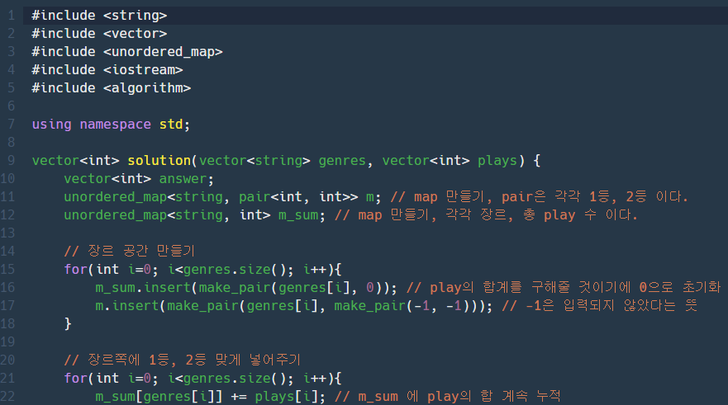
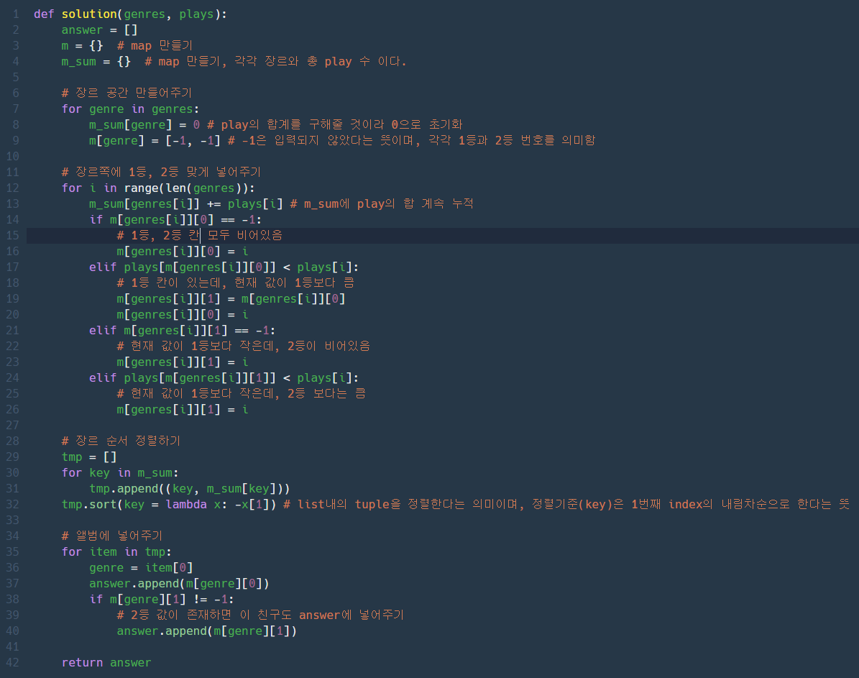
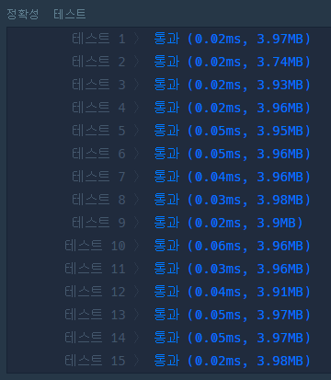
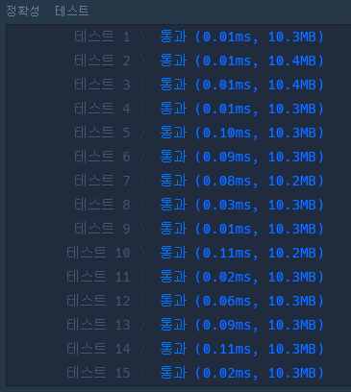
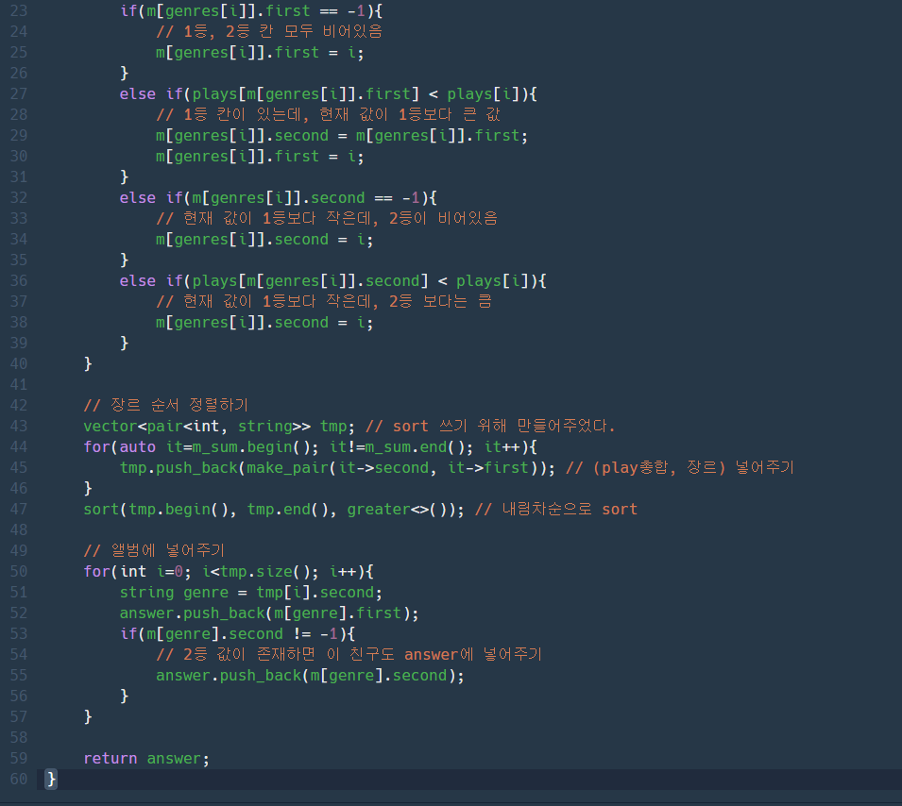
베스트앨범 (코드 / 결과)
SecurityFACT
알고리즘 스터디

Slide 34
Q & A
감 사 합 니 다 .
By. 전계원

